Slide 1

객체지향 설계 프로그래밍
자취생을 위한 요리 어플
조이름: Cheerchangwan
조원: B289064 유수호
B289094 홍창완
B289037 박연준

Slide 2

목차 CONTENTS
요구사항 분석
Usecase diagram
Class diagram
Object diagram
Message sequence diagram

Slide 3
☞어플 소개 및 특징
재료 등 키워드를 통한 검색기능
키워드
랭킹에 따른 보상제
랭킹
카테고리
가격대별 카테고리
기존의 요리레시피와 차별화된 어플

Slide 4
I. 요구사항 분석
사용자는 아이디 비밀번호로 로그인 가능하며
글 쓰기 등록을 통해 요리 레시피 등록이 가능하고 등록한 글을 수정 조회 삭제가 가능하다.
운영자는 아이디 비밀번호로 로그인 가능하며
사용자의 글을 조회 삭제 할 수 있고 글 쓰기 등록을 통해 공지사항을 등록 할 수 있다.
사용자와 운영자는 키워드를 통해 검색을 가능하게 한다.
사용자는 투표를 통해 타 사용자의 글에 투표를 할 수 있으며
운영자는 집계된 투표로 순위를 매긴다.
가격대 카테고리별로 게시판을 만들어 설정한다.
요구사항 기술

Slide 5
I. 요구사항 분석
사용자 아이디 비밀번호 수정 조회 삭제 요리 레시피 등록 운영자 아이디 비밀번호 공지사항 키워드 검색 투표 순위 카테고리 게시판 랭킹
게시판
사용자
운영자
랭킹
클래스 추출

Slide 6
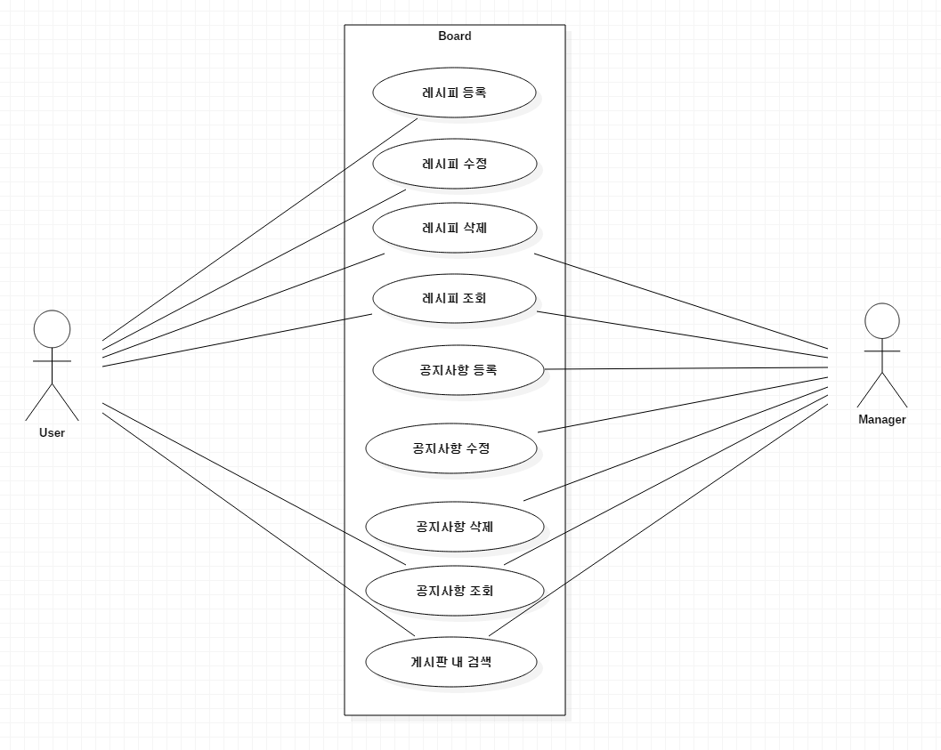
II. Usecase diagram
게시판

Slide 7
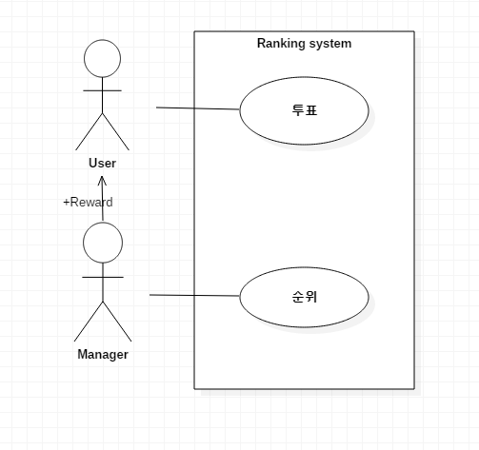
II. Usecase diagram
랭킹 시스템

Slide 8
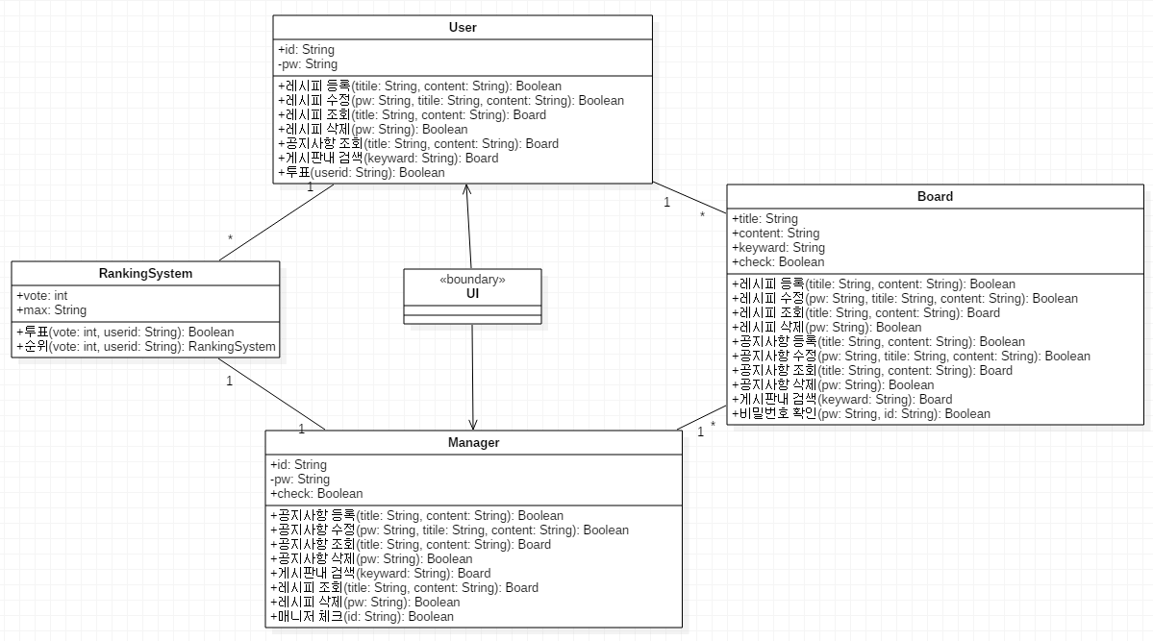
IIl. Class diagram

Slide 9
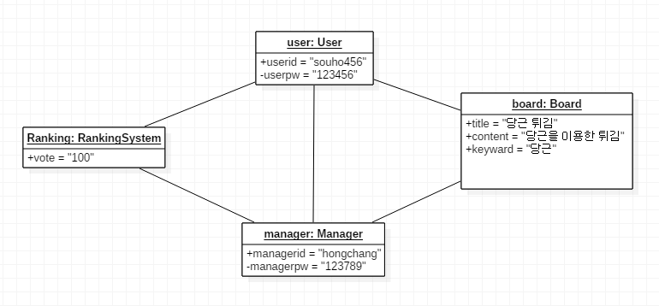
IV. Object diagram

Slide 10
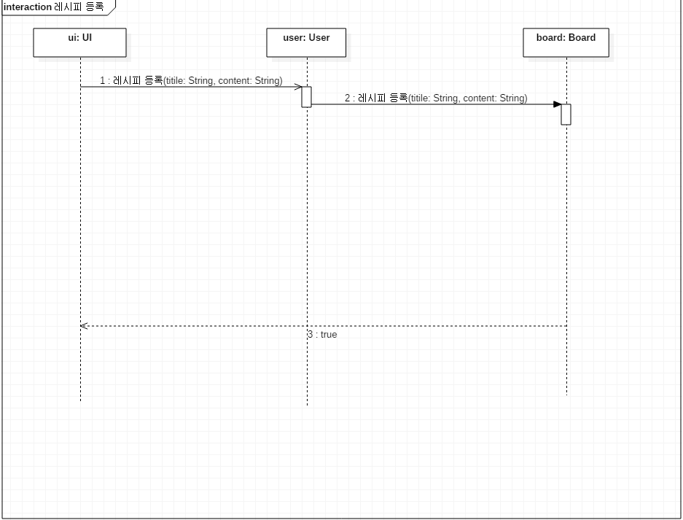
V. Message sequence diagram
레시피 등록

Slide 11
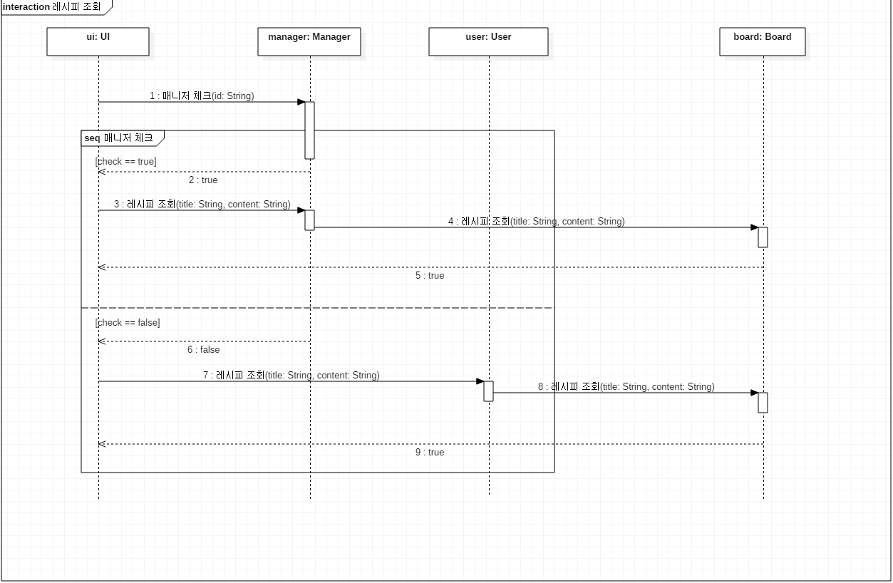
V. Message sequence diagram
레시피 조회

Slide 12
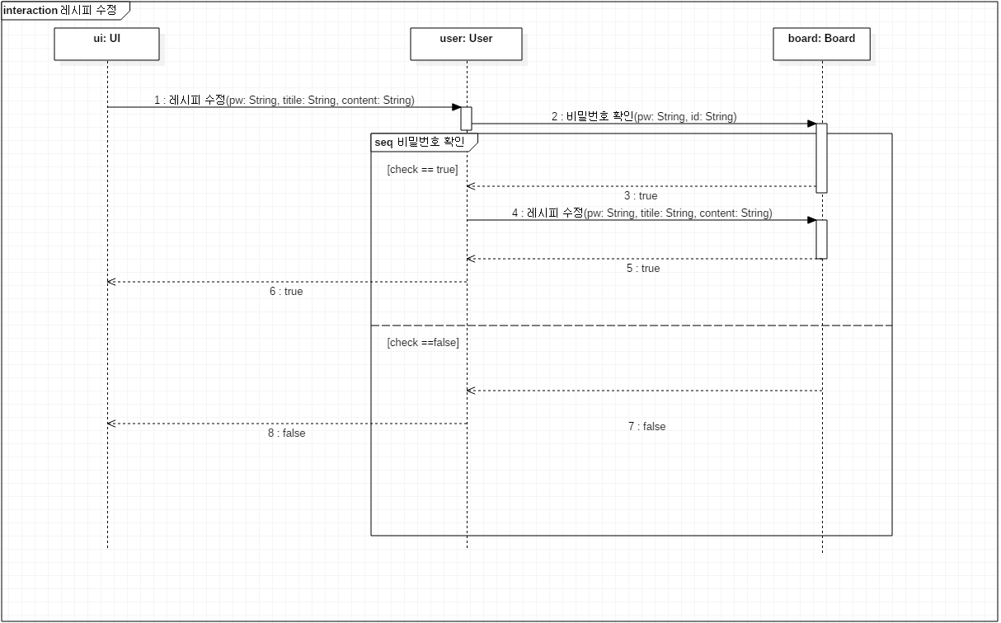
V. Message sequence diagram
레시피 수정

Slide 13
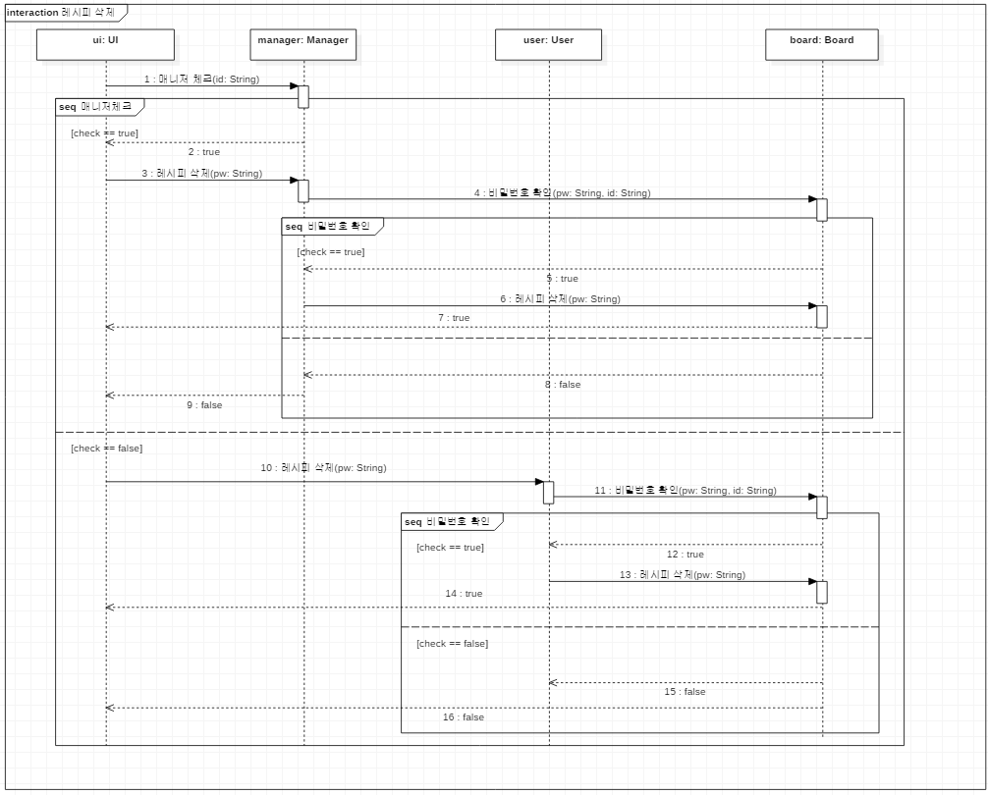
V. Message sequence diagram
레시피 삭제

Slide 14
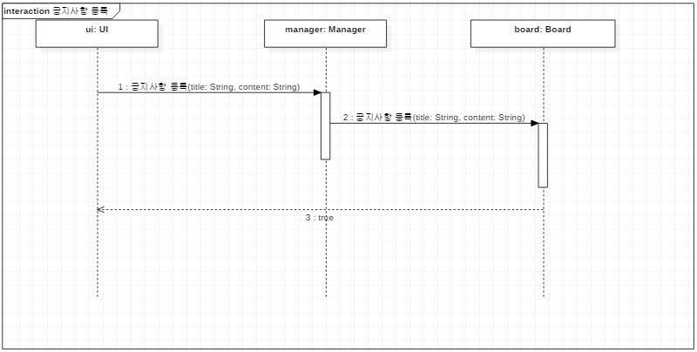
V. Message sequence diagram
공지사항 등록

Slide 15
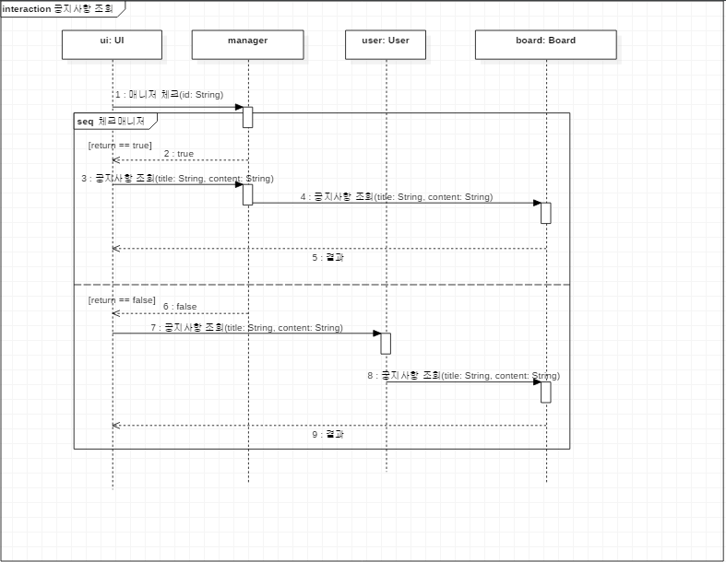
V. Message sequence diagram
공지사항 조회

Slide 16
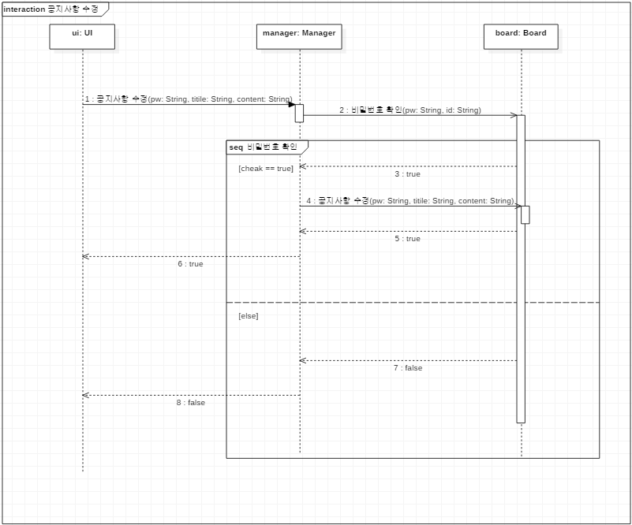
V. Message sequence diagram
공지사항 수정

Slide 17
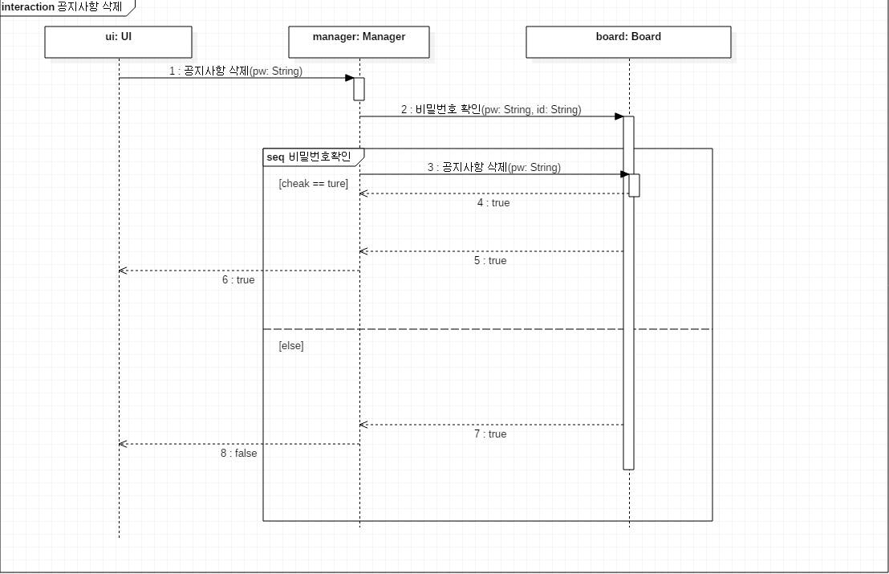
V. Message sequence diagram
공지사항 삭제

Slide 18
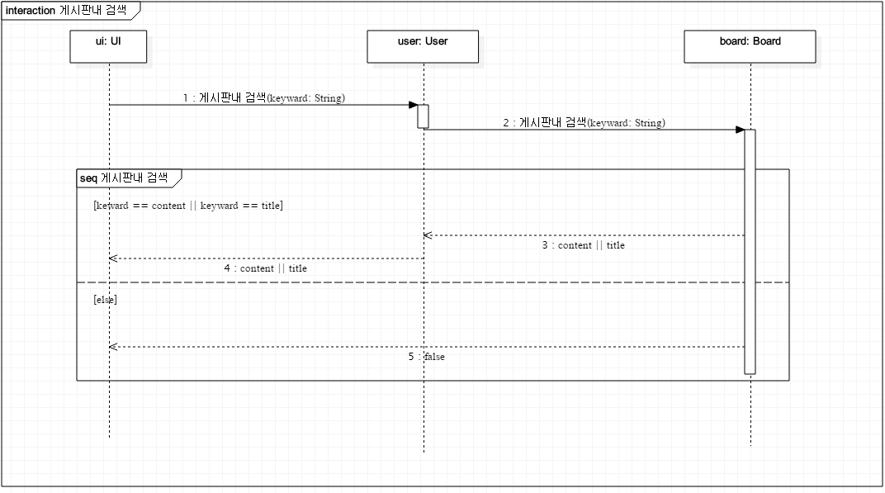
V. Message sequence diagram
게시판내 검색

Slide 19
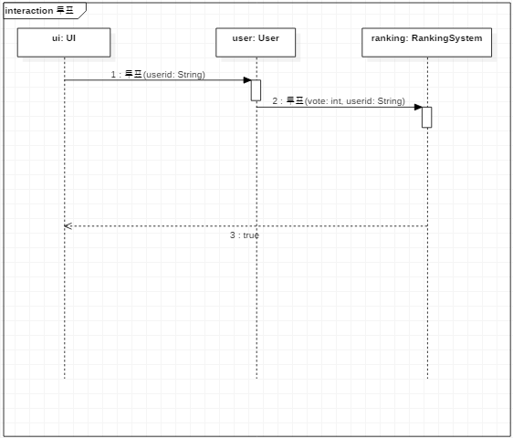
V. Message sequence diagram
투표

Slide 20
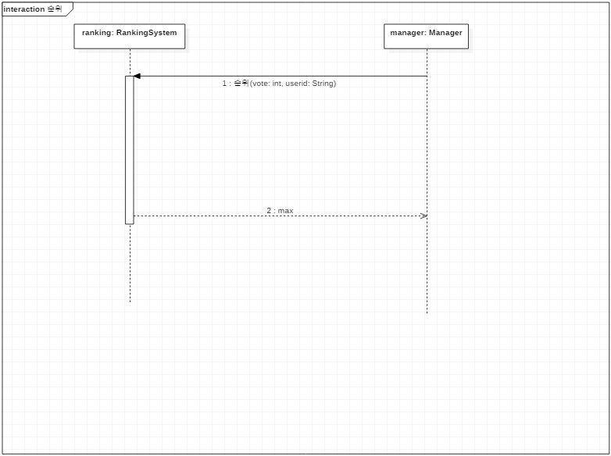
V. Message sequence diagram
순위

Slide 21
Q&A
감사합니다.

